Slide 1
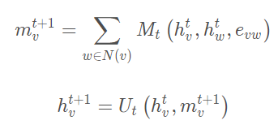

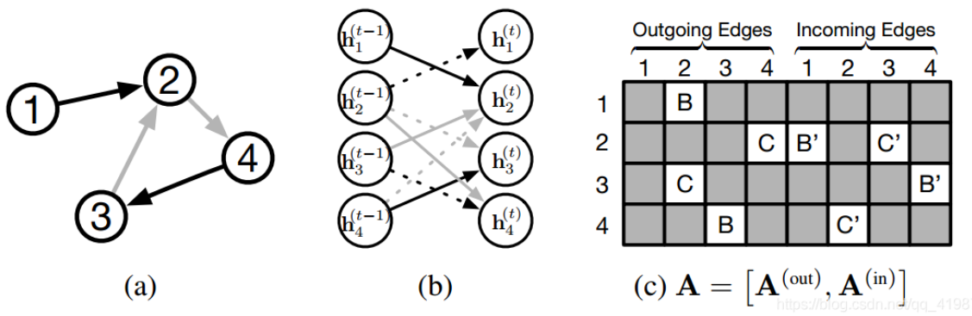
Gilmer et al., Neural Message Passing for Quantum Chemistry, arXiv, 2017, Google
第一个阶段称为message passing（信息传递）阶段，第二个阶段称为readout（读取）阶段
信息传递阶段
读取阶段

Slide 2
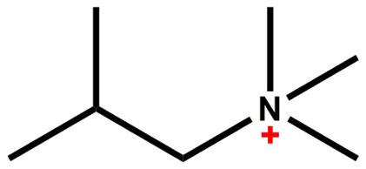
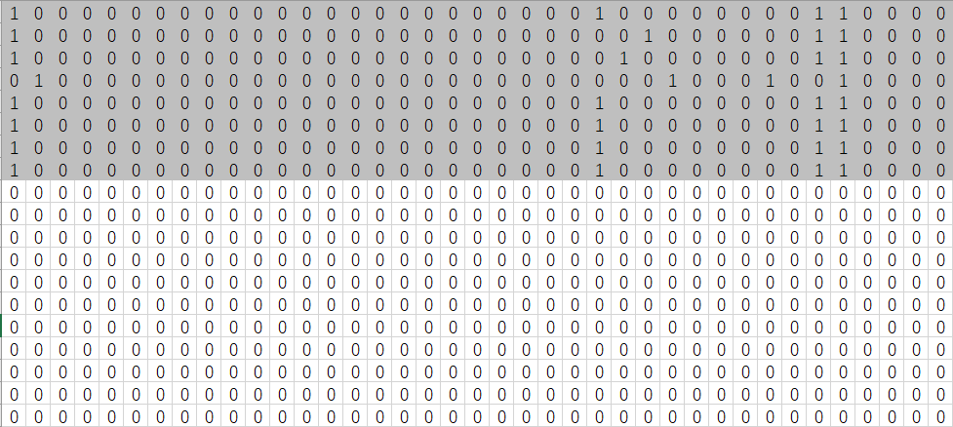
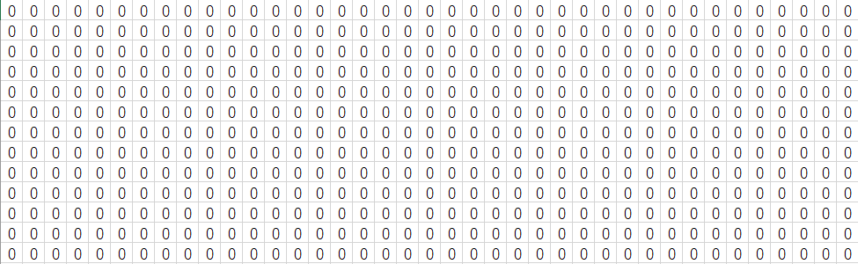
“CC(C[N+](C)(C)C)C”
Atom Feature
400行中前8行代表8个原子
39列代表的是用rdkit提取的
原子的性质(前23位代表了
原子类型，之后6位代表该
原子周围的连接原子数目，
之后5位代表形式电荷，之
后4位代表手性信息，最后
一位代表芳香性信息。)
(400, 39)
………

Slide 3
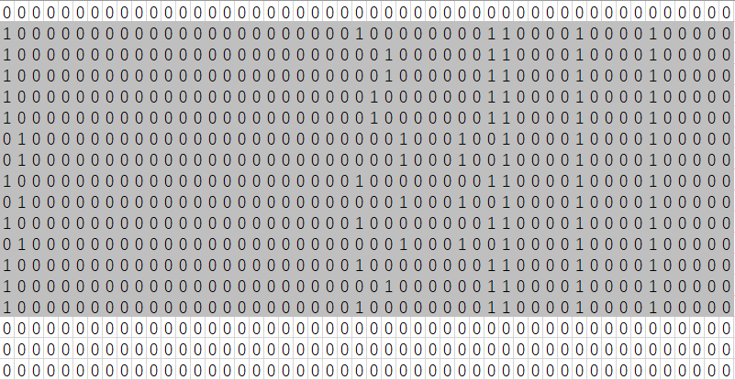
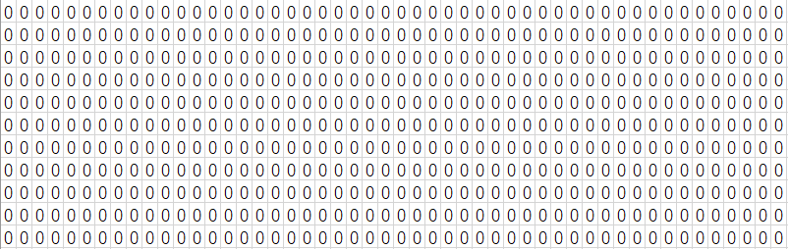
Bond Feature
800行中的2-15行代表14根键
50列中前39列是原子的信息。
后11列才是键的信息，键的信息
中前5位代表了键的类型，后6位
代表了顺反异构信息。
(800, 50)
………

Slide 4
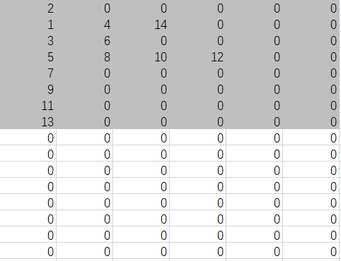
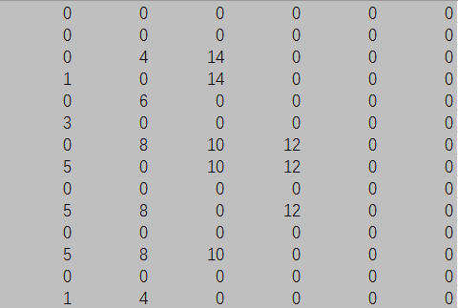
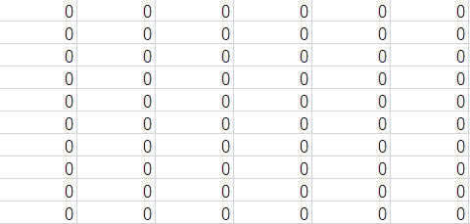
7
4
8
7
9
5
13
14
6
3
10
2
4
1
2
11
agraph
1
3
0
5
12
6
bgraph
(400, 6)
(800, 6)
………
………

Slide 5
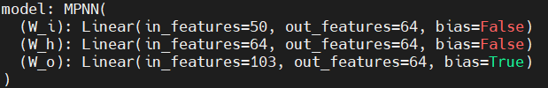
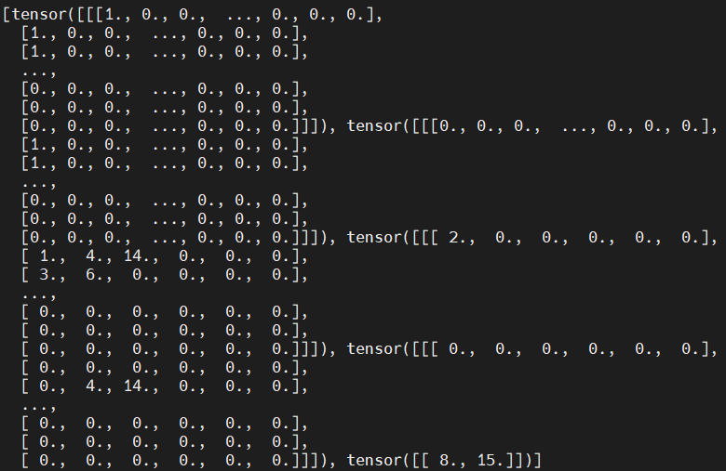
Model
Model Input:
Atom feature
Bond feature
agraph
bgraph
Num_atom_bond

Slide 6
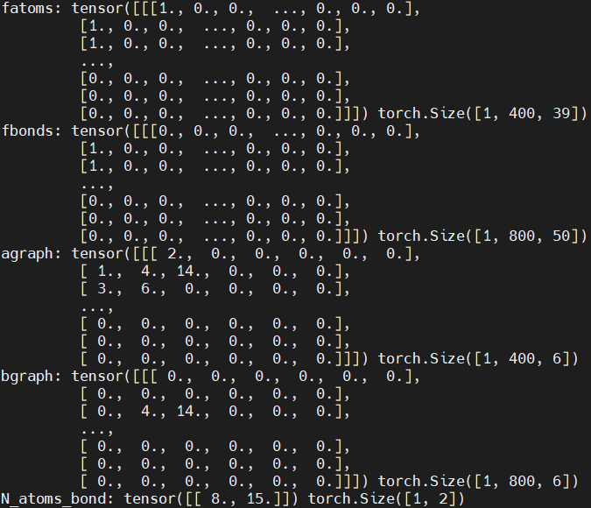
这里只有一个分子

Slide 7

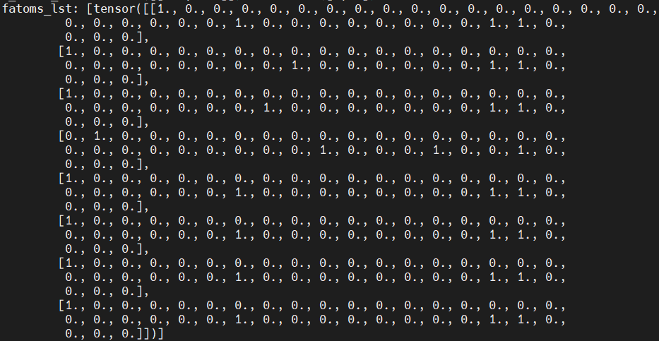
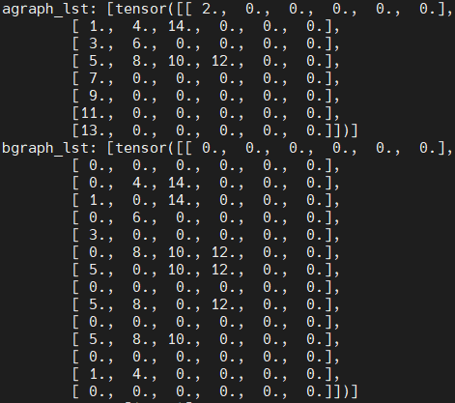
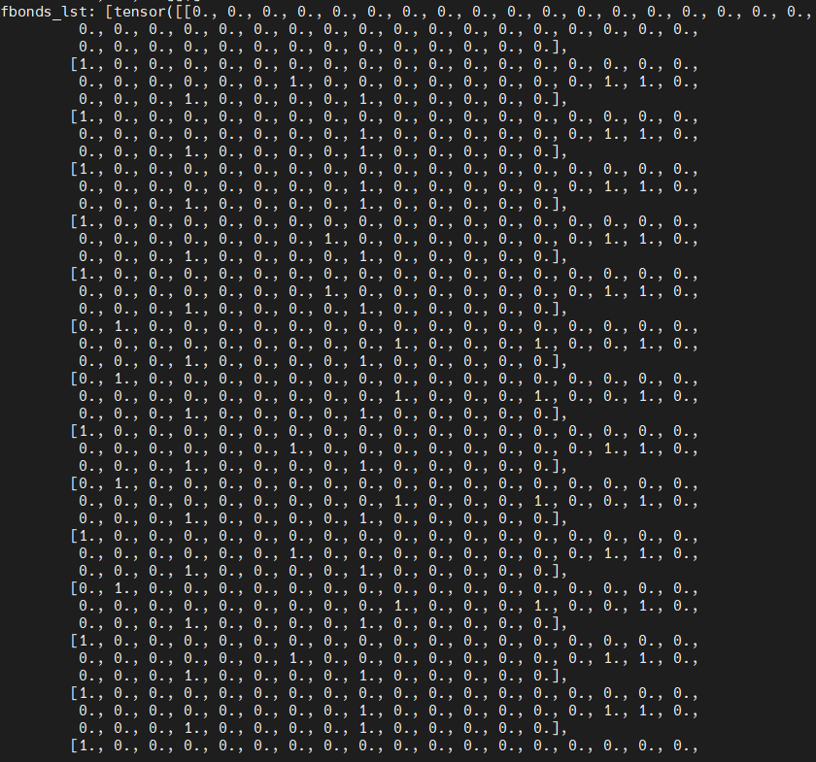
不明白为什么把前面分子的原子数
以及键的数目都加上。

Slide 8

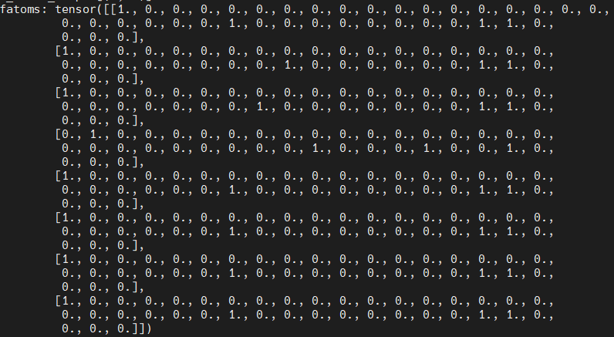
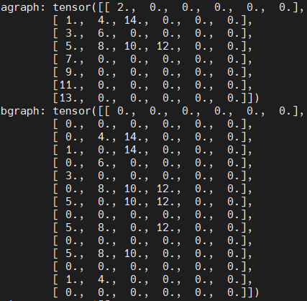
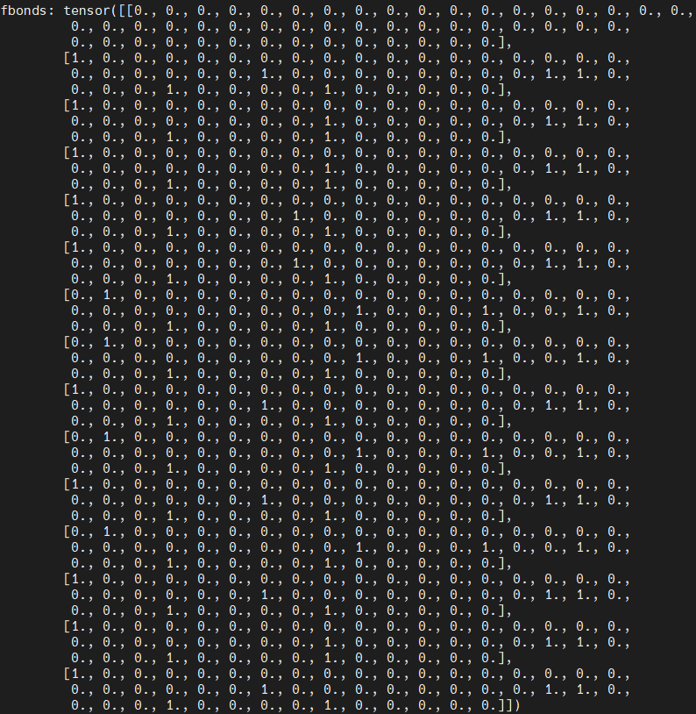

Slide 9
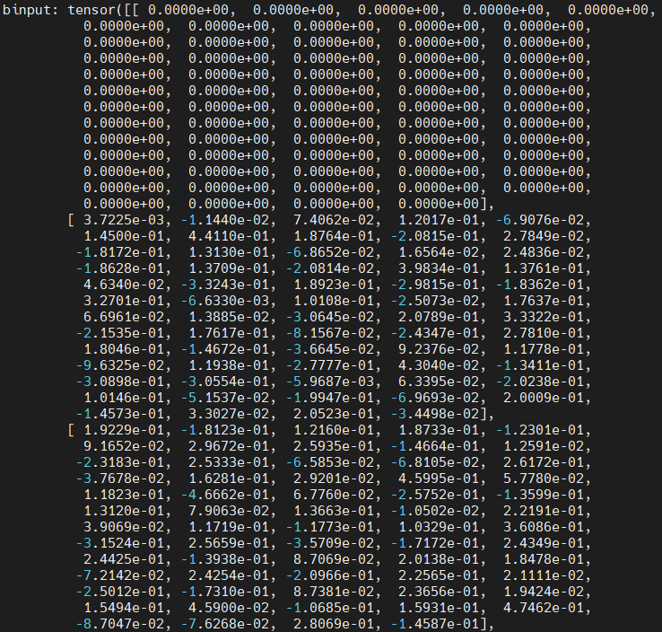
16*64

Slide 10
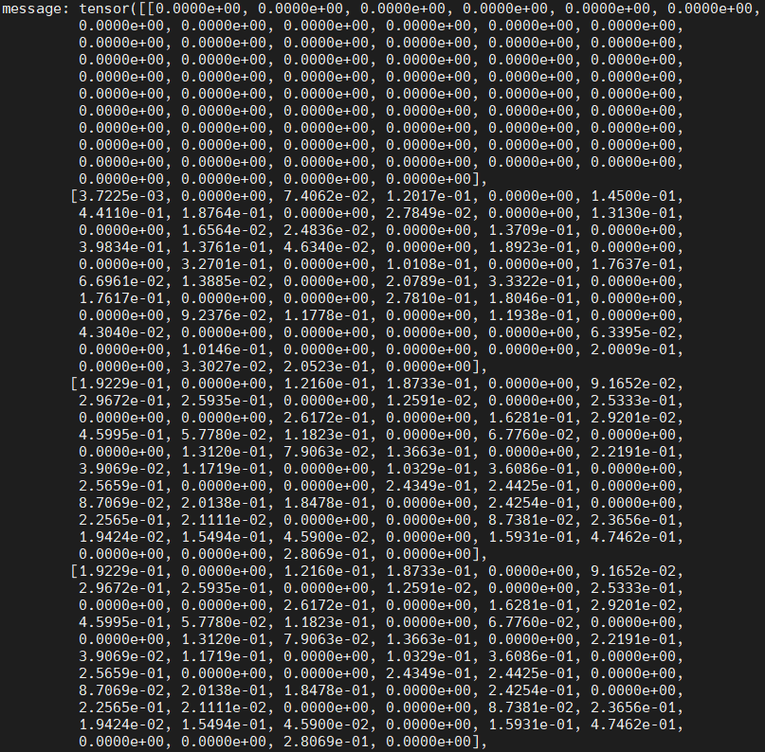
进行非线性变换
16*64

Slide 11
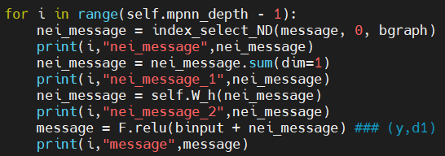
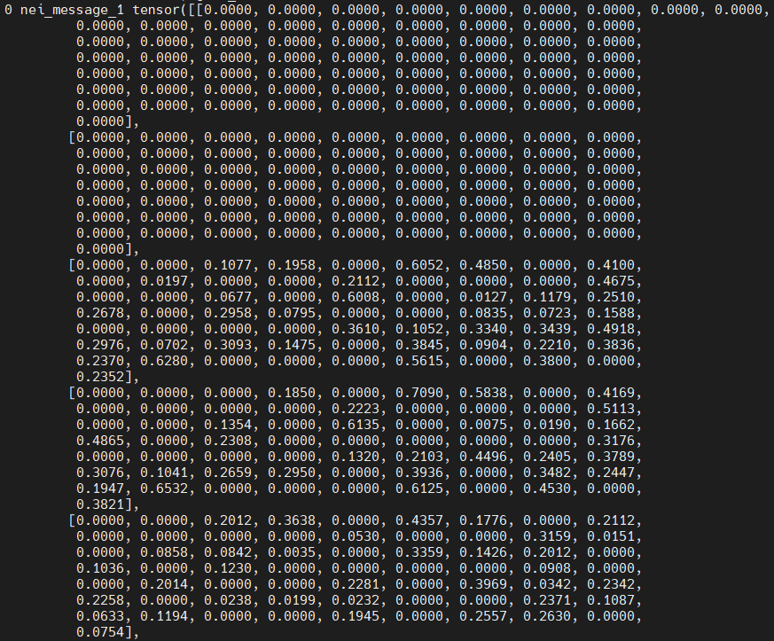
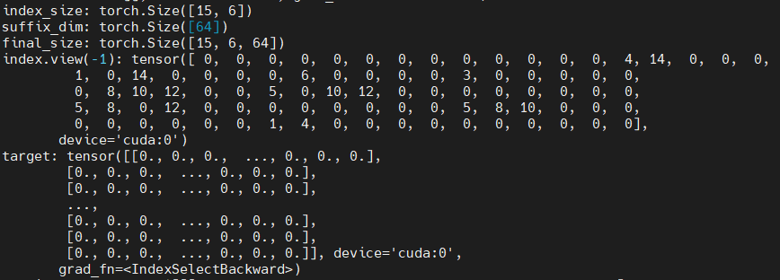
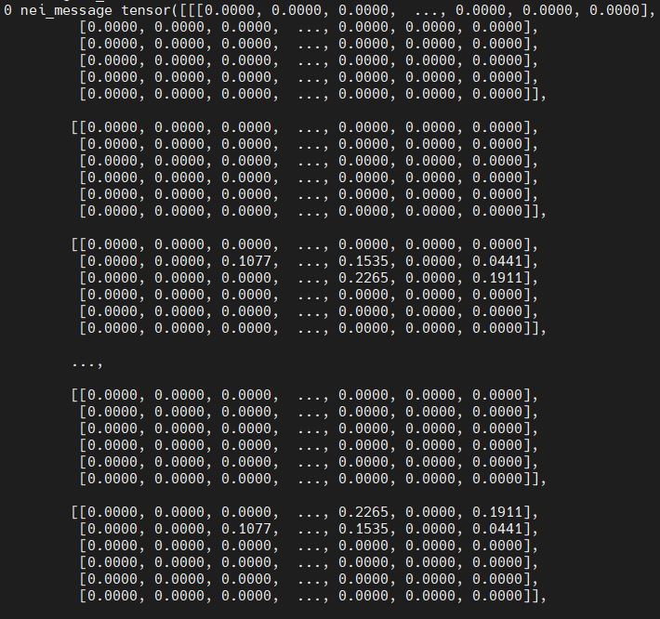
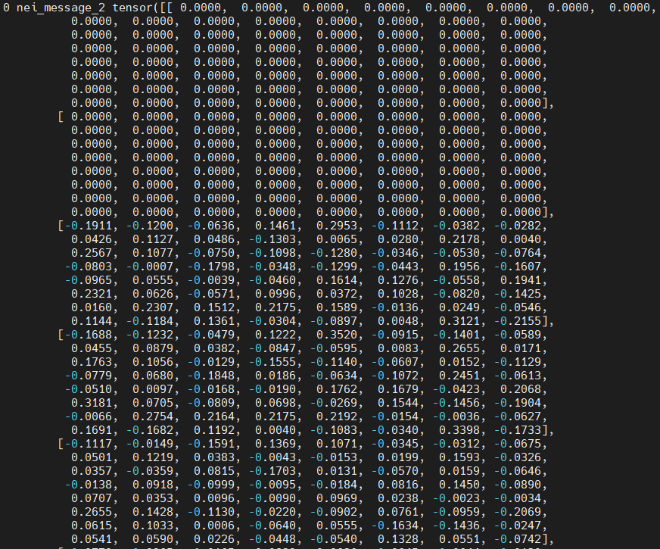

Slide 12
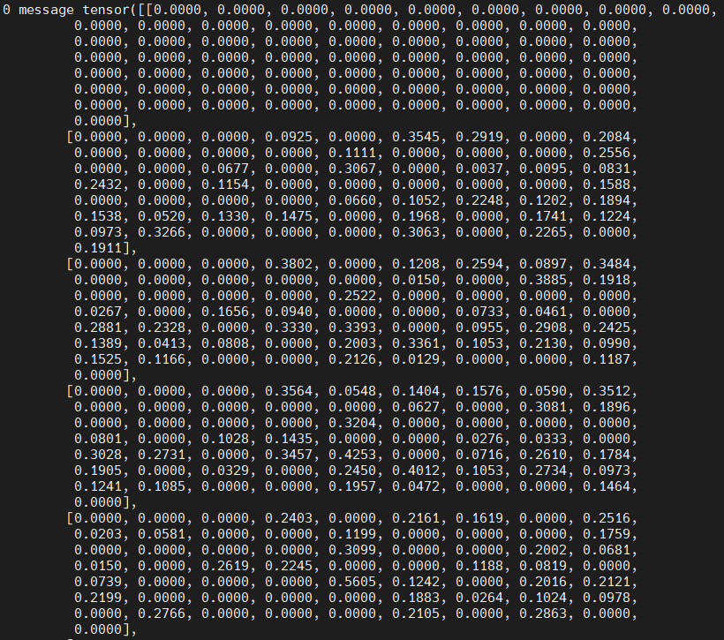

Slide 13
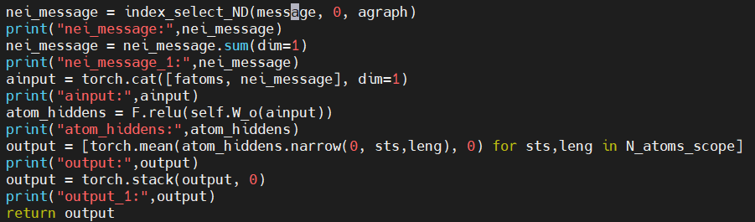
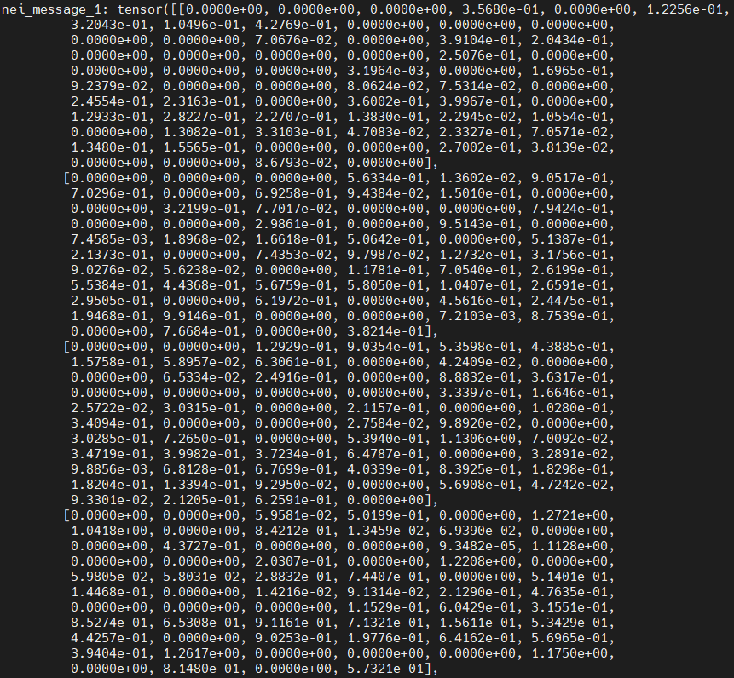
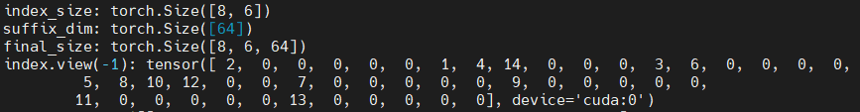
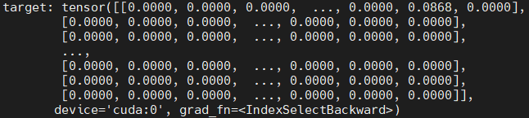
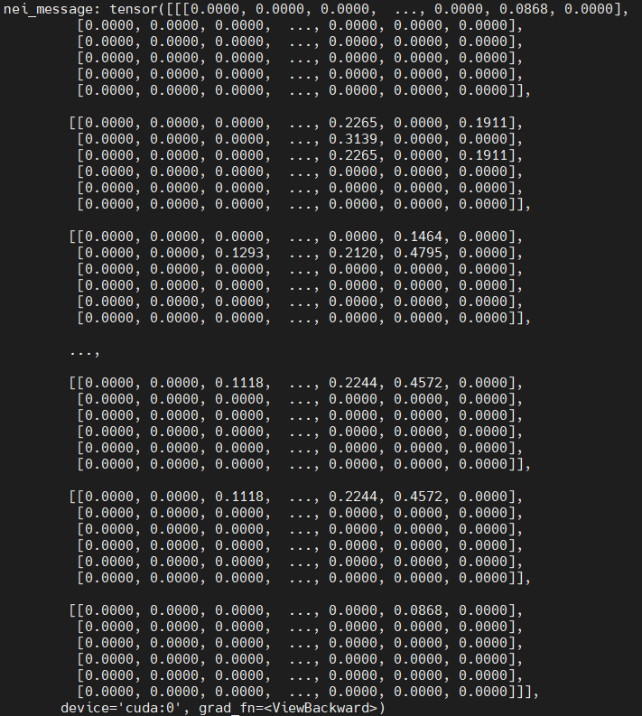
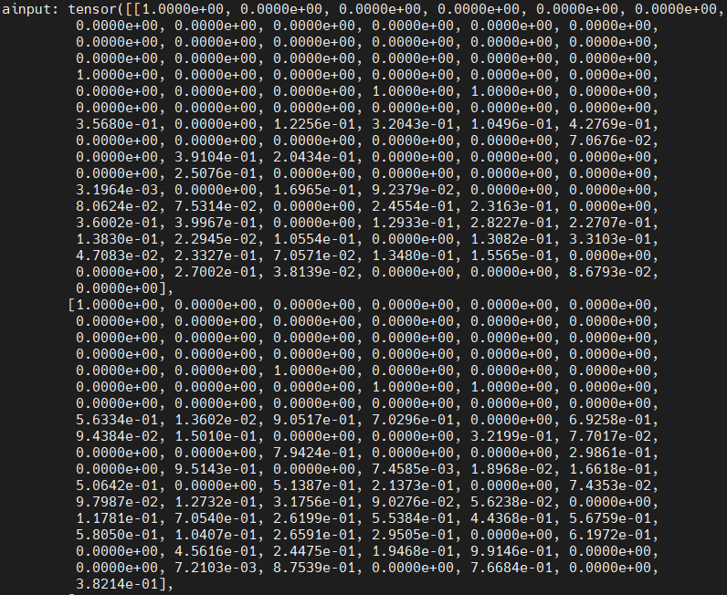

Slide 14
